Slide 1
我们的代码有多好？
Dan Kohn
CNCF执行董事
Notes:
我将从对我们的活动和云原生计算基金会的一些近况开始。

Slide 2
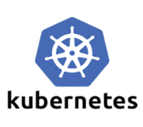




































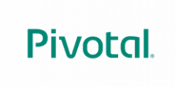




云原生计算基金会
非盈利机构，隶属Linux基金会；于2015年12月成立
毕业
孵化
砂箱
编排
分布式跟踪API
日志
远程过程调用
容器运行
容器运行
网络
API
服务网格
存储
身份规范
身份
政策
监控
分布式跟踪
软件更新规范
安全
存储
服务发现
消息
服务网格
软件包管理
无服务器
工具
镜像仓库
标准规范
键值存储
白金会员：

Slide 3












今天，LINUX基金会远远大于LINUX
安全
网络
云
汽车
区块链
网
我们正在通过计划帮助全球的隐私和安全性对整个网络进行加密。
我们围绕网络创造生态系统以提高在不断变化的软件定义数据中心的灵活性。
我们正在创造云的可移植性层，驱动事实上的标准，并制定针对所有云的编排层。
我们正在为汽车行业的信息娱乐系统，可扩展到仪表板和远程信息处理系统平台。
我们正在创造一个永久的、安全的分布式账本，使得更容易地创造具有成本效益的、分散的业务网络。
我们正在为下一代联网、移动、无服务器和物联网应用提供应用开发框架。
我们经常添加项目；关于最新的项目清单可以浏览tlfprojects.org

Slide 4
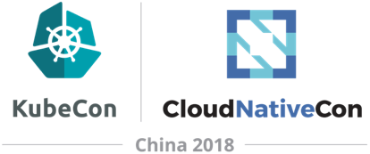
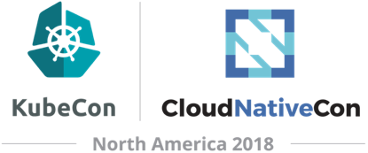

KubeCon + CloudNativeCon
中国
上海： 2018年 11月13-15日
赞助商报名开放
北美
西雅图： 2018年12月10-13日
赞助商报名开放
2019年
巴塞罗那：2019年5月20-23日
上海：2019年6月26日至28日
圣地亚哥：2019年11月18-21日

Slide 5
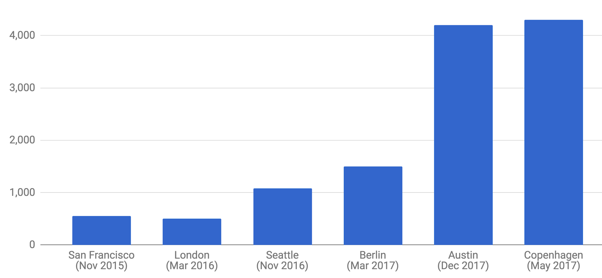
KubeCon + CloudNativeCon与会者

Slide 6
我们的代码有多好？

Slide 7
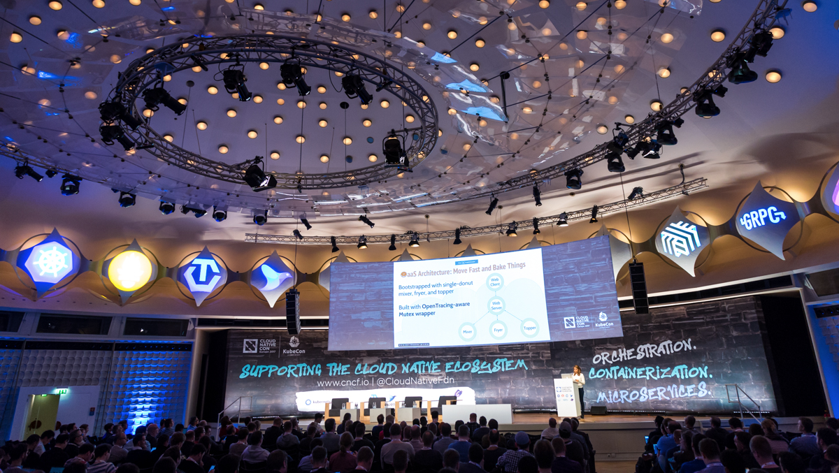

7
Notes:
一年前我们在柏林，这个涂鸦是主题演讲的背景

Slide 8
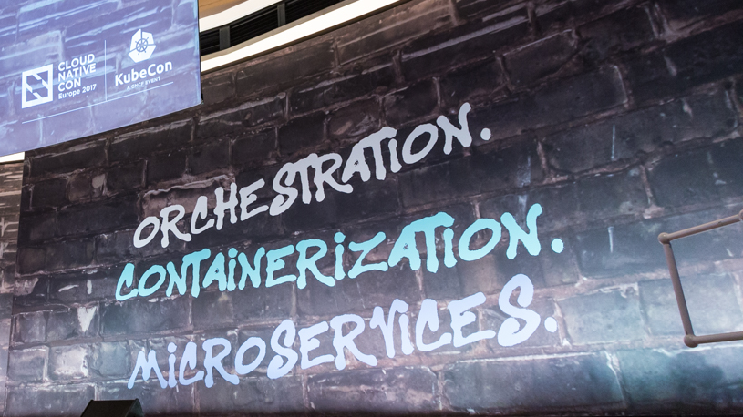
8
Notes:
【阅读。重点：】哪一个最重要？（暂停）
让我们看一个视频，它帮助我了解优先级。

Slide 9

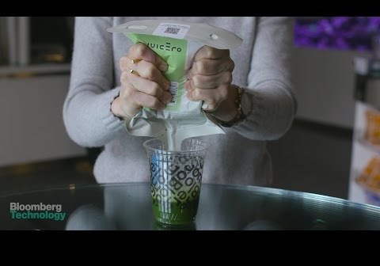
https://www.youtube.com/watch?v=5lutHF5HhVA
https://v.qq.com/x/page/t0547ispeqy.html
Notes:
在筹集和消耗了1.2亿美元的风险资本后，Juicero于去年9月倒闭。前首席执行官Doug Evans随后进行了为期10天的净化（暂停），只喝了“活水”。你会问，什么是活水？未经过滤、未经处理、未经消毒的泉水

Slide 10
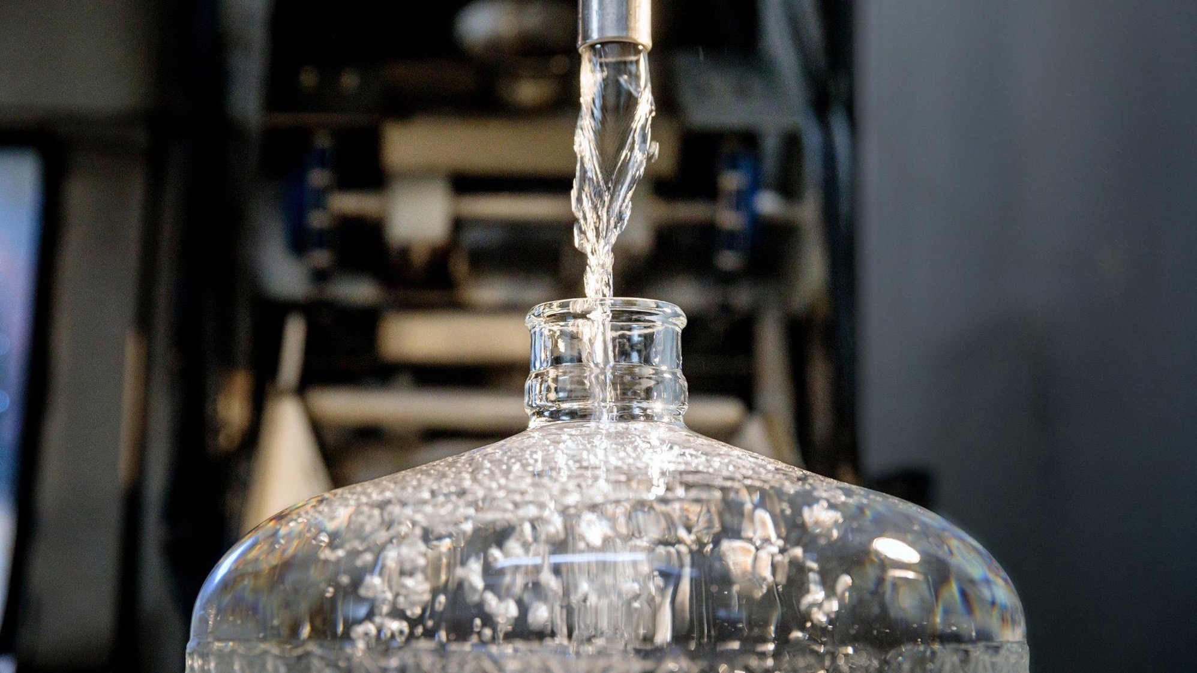
“我很久没尝过自来水...”Doug Evans说。“你必须灵活而有触觉，并且愿意尝试。不夸张地说，你必须带着水瓶穿过黑暗。”
10
Notes:
那么，让我们来看看软件开发的“活水”：

Slide 11

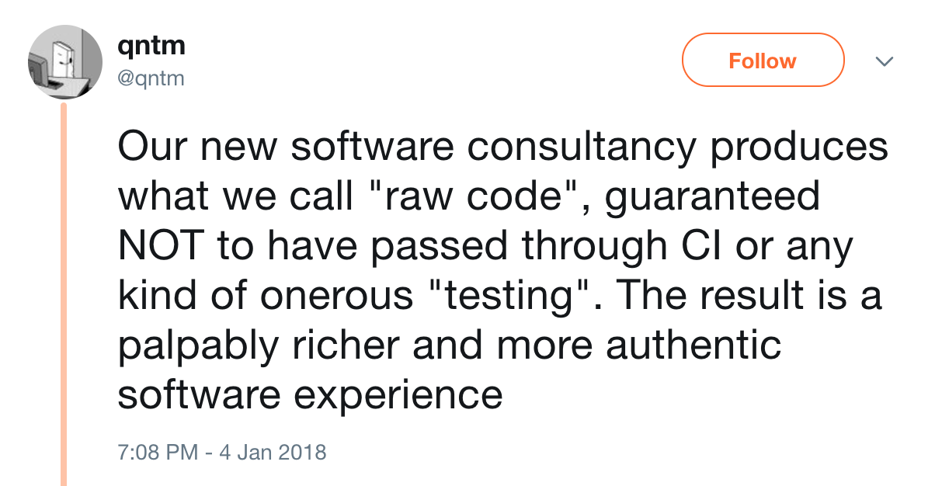

我们的新软件顾问产生了我们所谓的“原始代码”，保证不会通过CI或任何繁重的“测试”。其结果是一个明显更丰富、更真实的软件体验
11
Notes:
让我们更进一步

Slide 12
12
Notes:
有多少人使用SQLite？问题：它内置在iOS、Android、Chrome和Firefox中，所以我们都在使用

Slide 13
我们的软件比不上SQLITE
主要由著名的开发者Richard Hipp开发
100%分支测试覆盖率
https://www.sqlite.org/testing.html
数以百万计的测试用例
测试代码是产品代码的1000倍
Notes:
很少有软件拥有像SQLite的声誉。然后，American Fuzzy Lop出现了

Slide 14
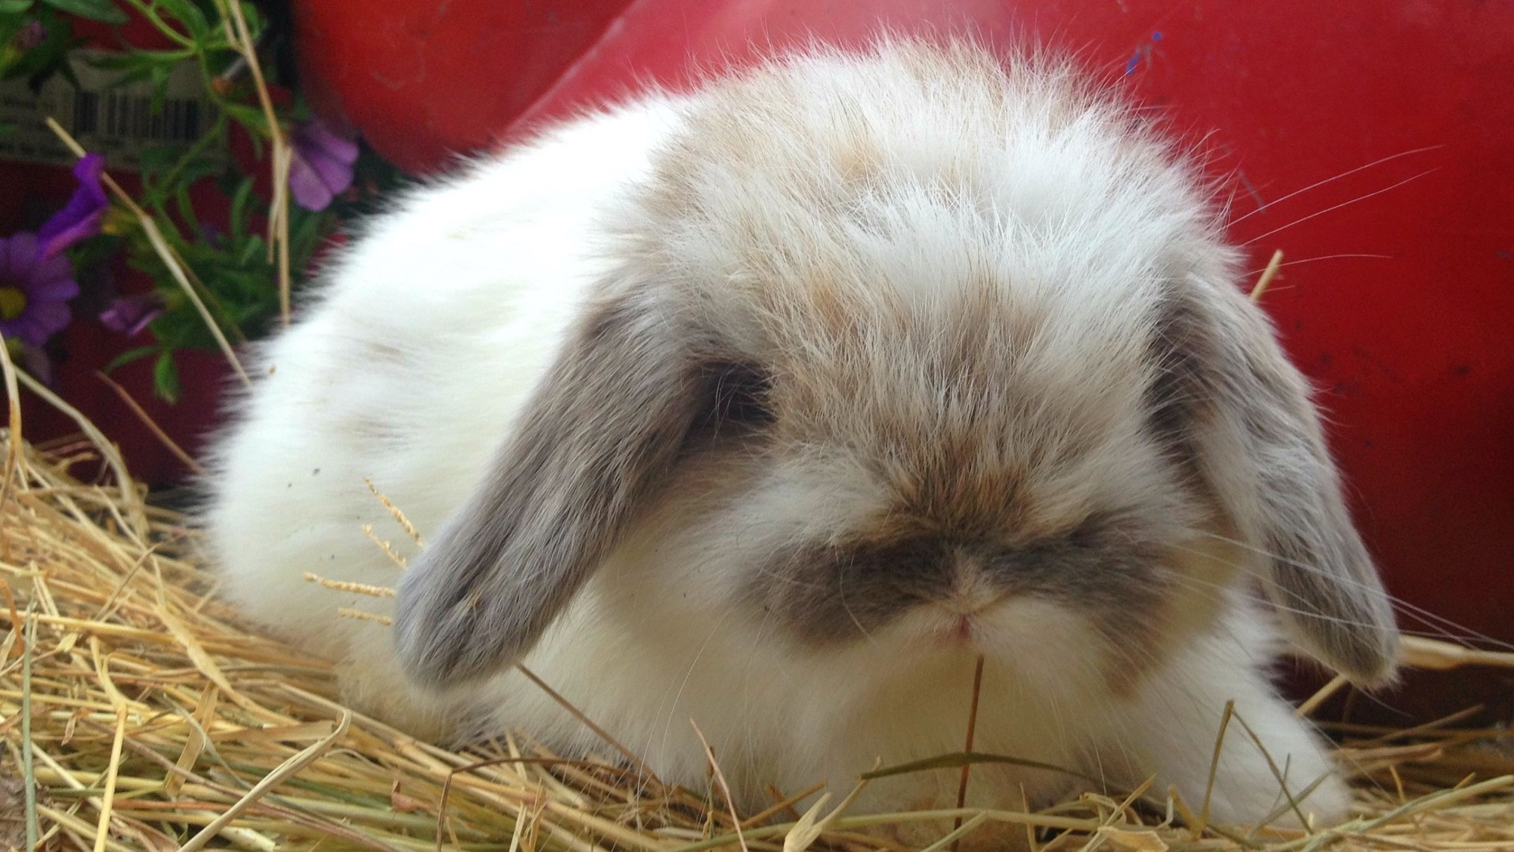
14
Notes:
不，不是这个美国的毛茸茸（Fuzzy）的东西

Slide 15
AMERICAN FUZZY LOP
由Michał Zalewski使用遗传算法来发现软件错误的fuzzer(“模糊测试”工具)
15

Slide 16
SQLITE仍然有bug !
当Zalewski在SQLite中使用American Fuzzy Lop时，他在30分钟的工作中发现了22个bug(!!!)
请注意，SQLite很快修复了所有bug，并将AFL合并到它们的发布过程中
但是我们的代码比不上SQLite！
Notes:
问题比这更严重。

Slide 17
我们的应用程序有多大？
Notes:
仅仅看*我们*编写的代码是不够的，因为我们的应用程序所依赖的所有软件都有潜在的脆弱性，同时对软件所依赖的所有软件也有潜在的脆弱性。【停顿】我对在CNCF一直开发的一款名为互动景观的应用程序做了计算

Slide 18
LINUX
LINUX
17 M SLOCs
Notes:
让我在这里鸣谢David Wheeler，他是SLOCcount的作者，这是我们使用的工具。Linux有17 M源代码行或SLOCs。

Slide 19
部署平台
KUBERNETES 35 M SLOCs
Notes:
令人惊讶的是，K8s现在是Linux的SLOC计数的两倍，是35 M。现在对于所有这些软件，我们并没有在*我们的*安装使用每一行代码，但是*有人*是的。

Slide 20
框架
NODE.JS 12.3 M SLOCs
Notes:
Node.js 差不多是Linux的70%

Slide 21
第三方库
第三方库 2.5 M SLOCs
Notes:
我们依赖一组第三方库，如Webpack和Babel

Slide 22
我们的代码只有40k SLOCS
我们的代码
互动景观 40 K SLOCs
Notes:
因此，我们的代码所依赖的NPM模块比我们直接编写的代码多63倍。

Slide 23
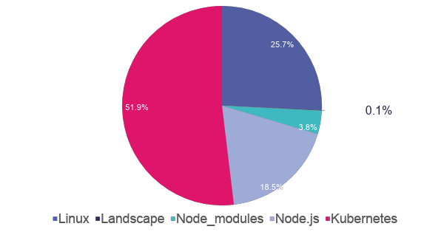
我们的应用软件栈
Notes:
这里有一张图表记录了这些SLOC计数。不幸的是，我们软件栈的每一部分都可能成为漏洞的潜在载体。我把饼图的一部分漏掉了。

Slide 24
我们的代码少于软件堆栈的0.1%
Notes:
我们的代码不到我们所依赖的所有代码的0.1%

Slide 25
所有这些代码都是脆弱的
我们的代码 40 K SLOCs
第三方库 2.5 M SLOCs
NODE.JS 12.3 M SLOCs
KUBERNETES 35 M SLOCs
LINUX
17 M SLOCs
Notes:
我们不是唯一使用这个软件栈的人。不幸的是，在我们的堆栈的每一部分中都有黑帽子在寻找漏洞，不管它是否是开源的

Slide 26
LINUX中的SPECTRE和MELTDOWN
我们的代码 40 K SLOCs
DivideConcept
第三方库 2.5 M SLOCs
NODE.JS 12.3 M SLOCs
KUBERNETES 35 M SLOCs
LINUX
17 M SLOCs
Notes:
这只是几个例子
Webpack的DivideConcept

Slide 27
LINUX中的SPECTRE和MELTDOWN
我们的代码 40 K SLOCs
DivideConcept
第三方库 2.5 M SLOCs
Heartbleed
NODE.JS 12.3 M SLOCs
KUBERNETES 35 M SLOCs
LINUX
17 M SLOCs
Notes:
Node.js中的Heartbleed，通过使用OpenSSL

Slide 28
LINUX中的SPECTRE和MELTDOWN
我们的代码 40 K SLOCs
DivideConcept
第三方库 2.5 M SLOCs
Heartbleed
NODE.JS 12.3 M SLOCs
KUBERNETES 35 M SLOCs
subPath
LINUX
17 M SLOCs
Notes:
在Kubernetes的subPath

Slide 29
LINUX中的SPECTRE和MELTDOWN
我们的代码 40 K SLOCs
DivideConcept
第三方库 2.5 M SLOCs
Heartbleed
NODE.JS 12.3 M SLOCs
KUBERNETES 35 M SLOCs
subPath
LINUX
17 M SLOCs
Spectre和Meltdown
Notes:
Linux中的Spectre和Meltdown。现在，稳定的内核维护者Greg KH…底层硬件。Linux的工作是改善这些问题。

Slide 30
开源的强大之处在于能够利用成千上万的其他开发者，他们正在发现bug，并对我们所依赖的软件进行修复

Slide 31
但是软件补丁在我们把它部署到生产中之前是无济于事的。

Slide 32
我们怎么能相信部署是不会破坏任何东西？

Slide 33

开源的强大之处在于能够利用成千上万的其他开发者，他们正在发现bug，并对我们所依赖的软件进行修复
答案是 持续集成
（CI）
但是软件补丁在我们把它部署到生产中之前是无济于事的。
我们怎么能相信部署是不会破坏任何东西？
Notes:
持续集成只是在每次更改软件时运行测试。

Slide 34
CI应该做什么样的测试？

Slide 35
CI应该做什么样的测试？
独立地对我们的源代码的各个部分进行单元测试？

Slide 36
CI应该运行什么样的测试？
独立地对我们的源代码的各个部分进行单元测试？
集成测试，我们在哪里使用外部系统，比如数据库？

Slide 37
CI应该运行什么样的测试?
独立地对我们的源代码的各个部分进行单元测试？
集成测试，我们在哪里使用外部系统，比如数据库？
回归测试，在失败后添加测试？

Slide 38
CI应该运行什么样的测试?
独立地对我们的源代码的各个部分进行单元测试？
集成测试，我们在哪里使用外部系统，比如数据库？
回归测试，在失败后添加测试？
冒烟测试，又称为版本验证测试？
Notes:
我们的CI系统应该运行什么样的测试?

Slide 39
CI应该运行什么样的测试?
独立地对我们的源代码的各个部分进行单元测试？
集成测试，我们在哪里使用外部系统，比如数据库？
回归测试，在失败后添加测试？
冒烟测试，又称为版本验证测试？
以上都是。
Notes:
事实上，还有其他类型的测试，比如我之前提到的fuzzing。
但是我们可以从一个吸烟测试开始。
这就是打开机器，看看是否有烟冒出来的想法。

Slide 40
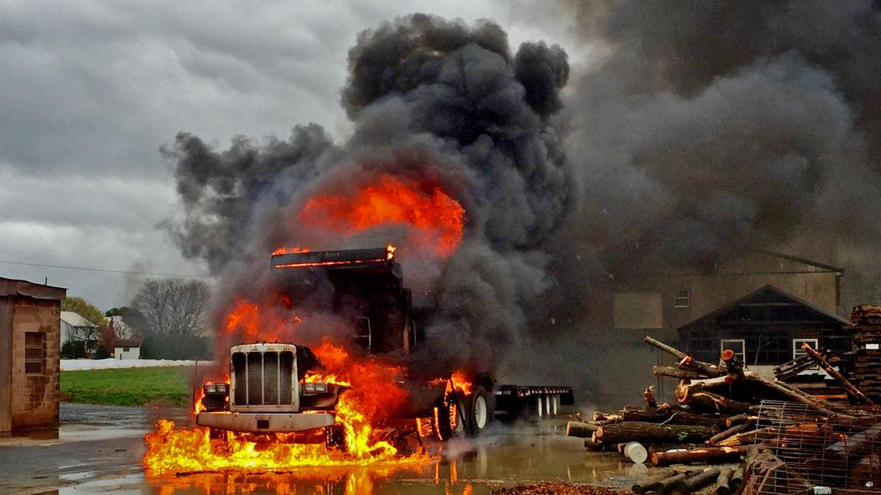
40
Notes:
无论我们继承的代码库有多么陈旧，我们都可以编写一些冒烟测试来确认至少“快乐路径”是正确的。然后，我们可以在每个提交上运行这些冒烟测试。

Slide 41
我们的代码有多好？
Notes:
我们回到最初的问题。第一:

Slide 42
我们的代码有多好?
不够好
我们需要构建系统和流程，使我们能够持续改进它

Slide 43
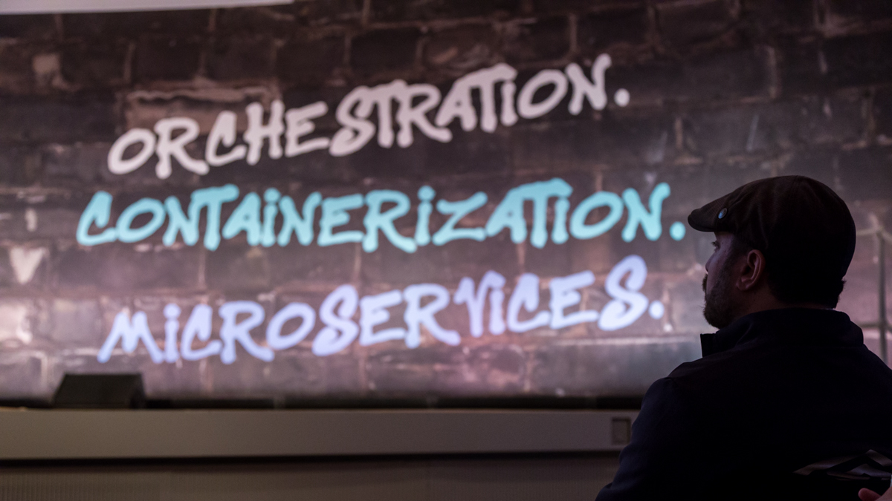
43
Notes:
第二，哪一个是最重要的？我的回答是云原生架构不同部分最有价值的是：持续集成：CI

Slide 44
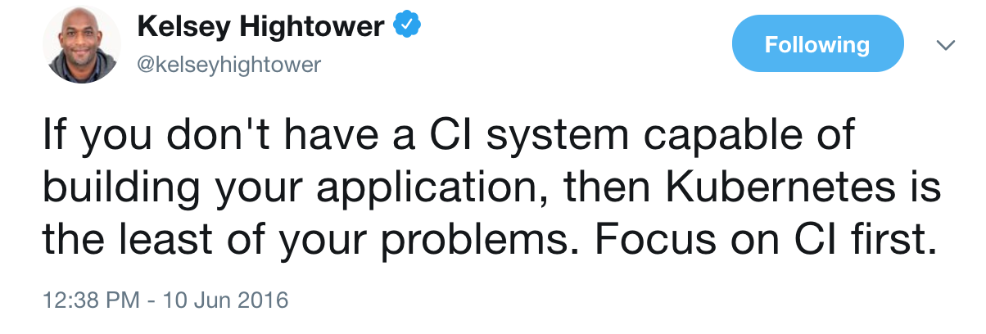
如果您没有能够构建应用程序的CI系统，那么Kubernetes是您的问题中最小的一个。首先关注CI。
44
Notes:
或者，引用Kelsey Hightower的话。让我们更进一步

Slide 45
持续集成（CI）
持续集成（CI）就是不断的测试
但是什么是测试呢？

Slide 46

46
Notes:
测试就像科学

Slide 47
测试就像科学
我们有一个假设，相信我们的代码应该做什么， 但我们不确定，直到我们在客观现实进行测试

Slide 48
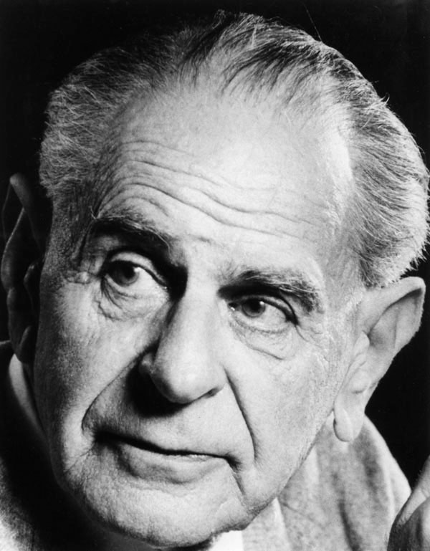
Karl Popper 定义科学为 可测试和可证伪
48

Slide 49
持续集成、科学和创业的共同点是？
49

Slide 50
持续集成、科学和创业的共同点是？
他们每一个都需要把理想化的概念跟经常是残酷的客观现实比较
50
Notes:
这让我们又回到“活水”的故事，回到Doug Evans和Juicero。因为无论你相信什么，任何科学测试都不能证明 “活水” 有效性的健康声明。即使你成功筹集了1.2亿美元，如果客户觉得你的产品欺骗他们，你的公司也会失败。无论我们认为我们的代码看起来是多伟大，如果它不能通过冒烟测试，我们不能部署它。(暂停)

Slide 51
持续集成如何适应云原生旅程？
51
Notes:
如果CI是最重要的一步，那么它在云原生旅程中处于什么位置呢？

Slide 52
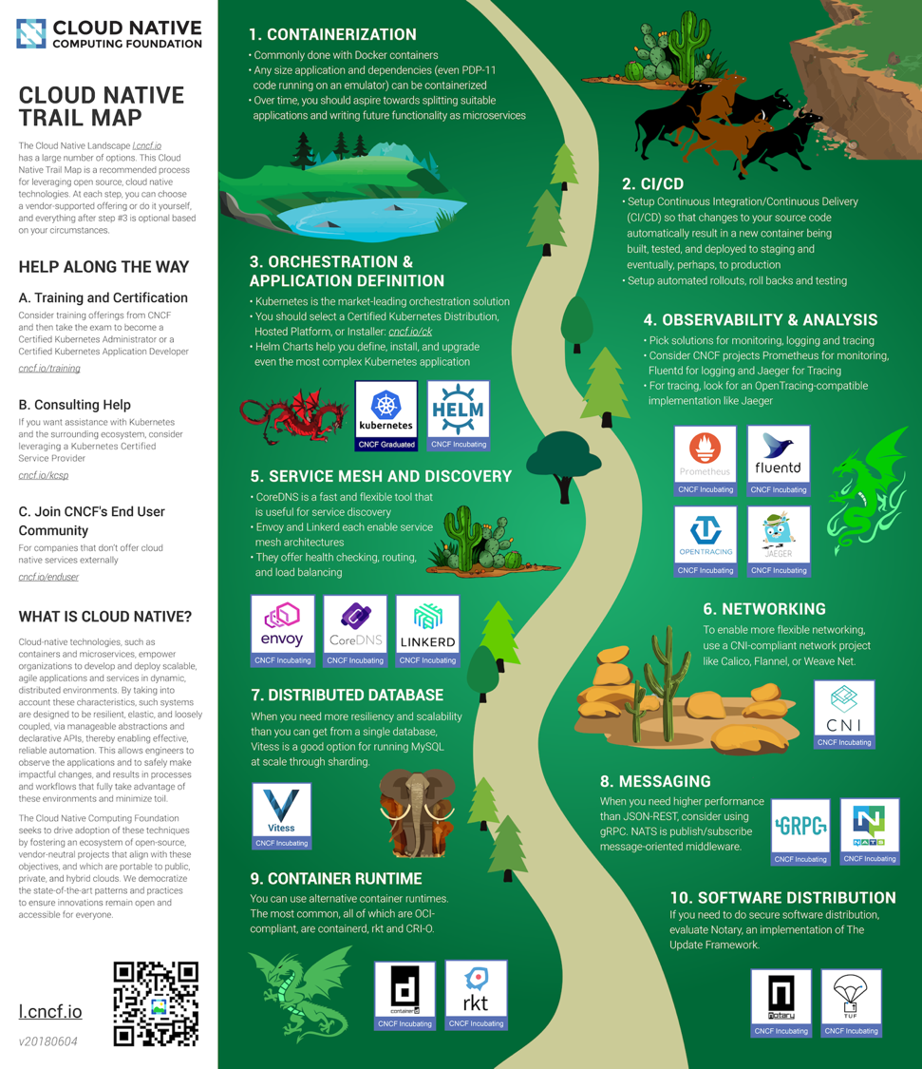
云原生步道地图
步道地图：l.cncf.io
Notes:
2日。【暂停】尽管它产生了最大的价值，但我们建议企业首先对他们的应用程序进行容器化，因为容器化CI比在容器化之前进行CI更容易，也更具有前瞻性。顺便说一下，这是新的云原生步道地图，可以在我们的网站上找到，也可以在我们的展位上看到打印的讲义。CNCF推荐哪个CI？

Slide 53
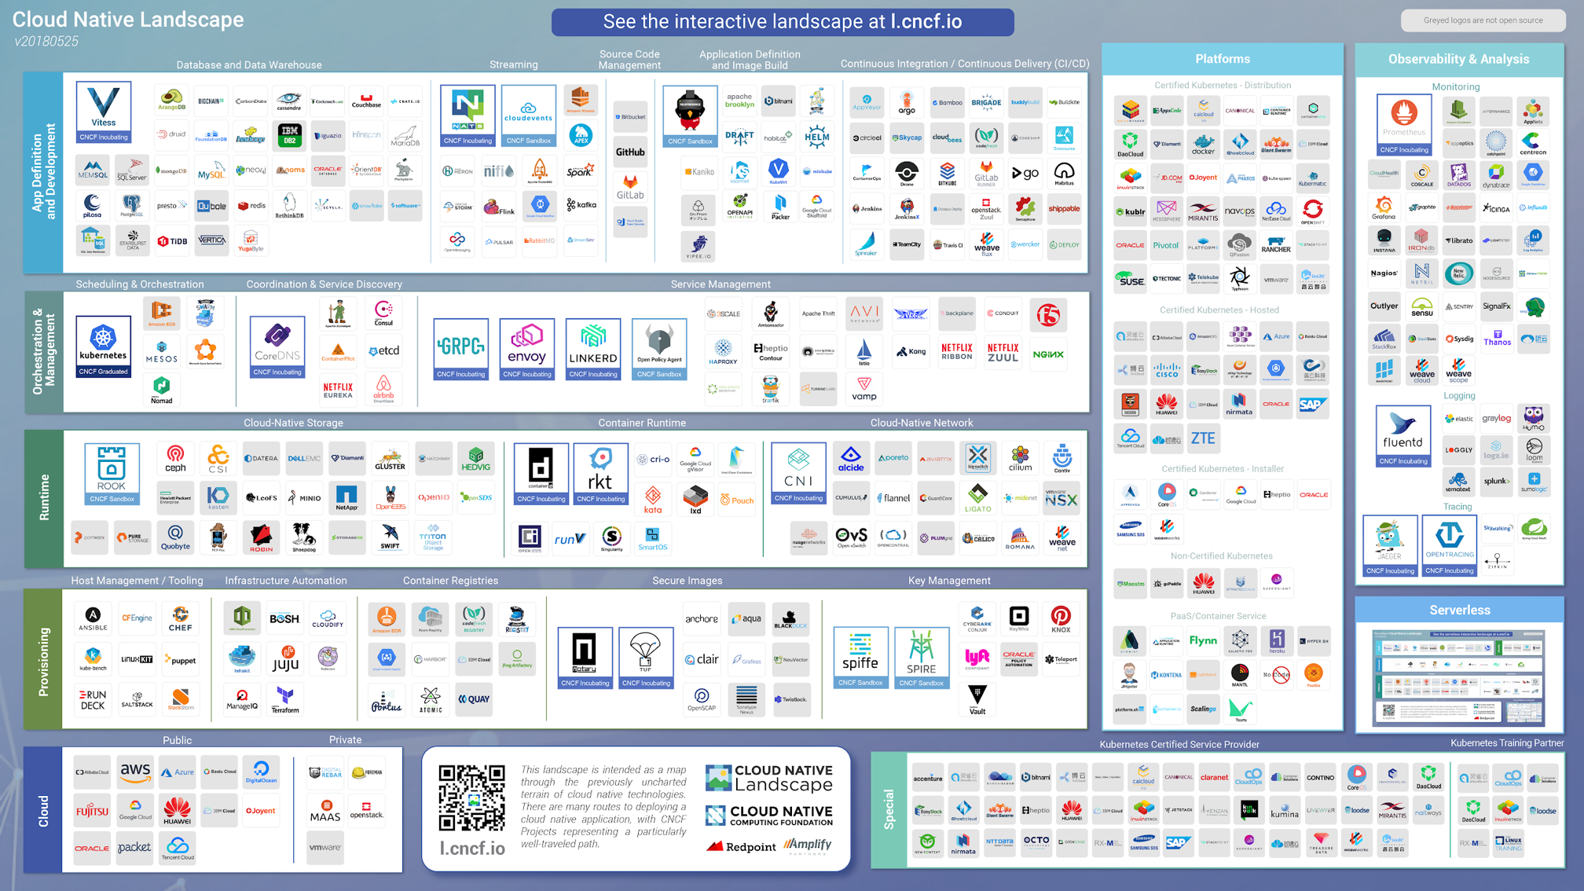

Slide 54
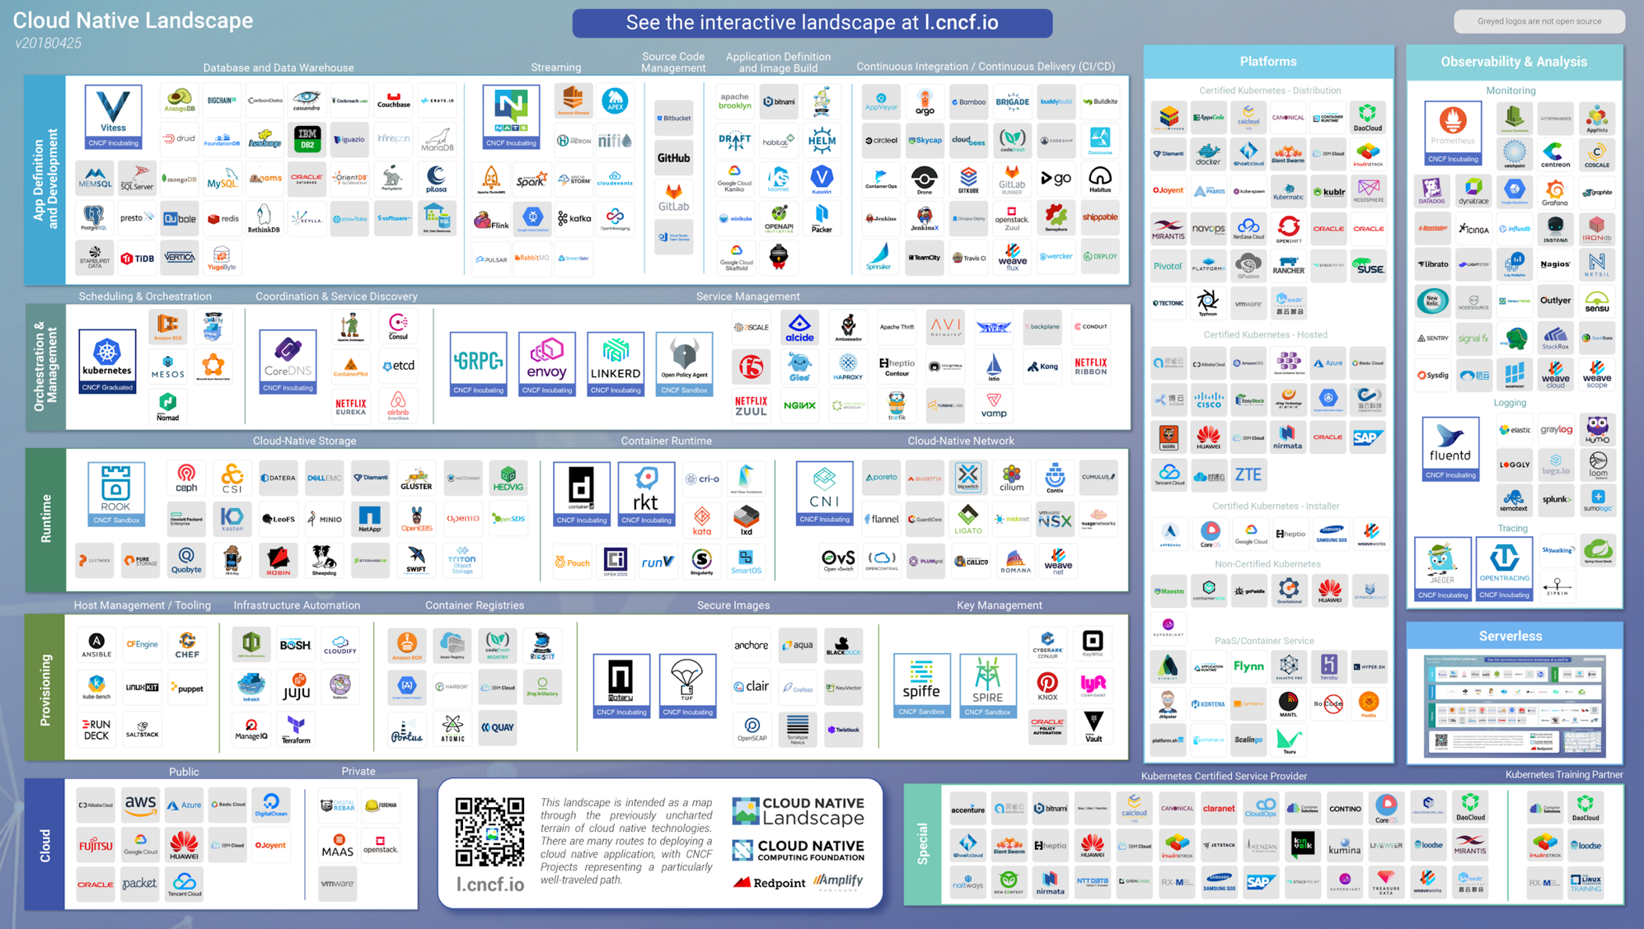
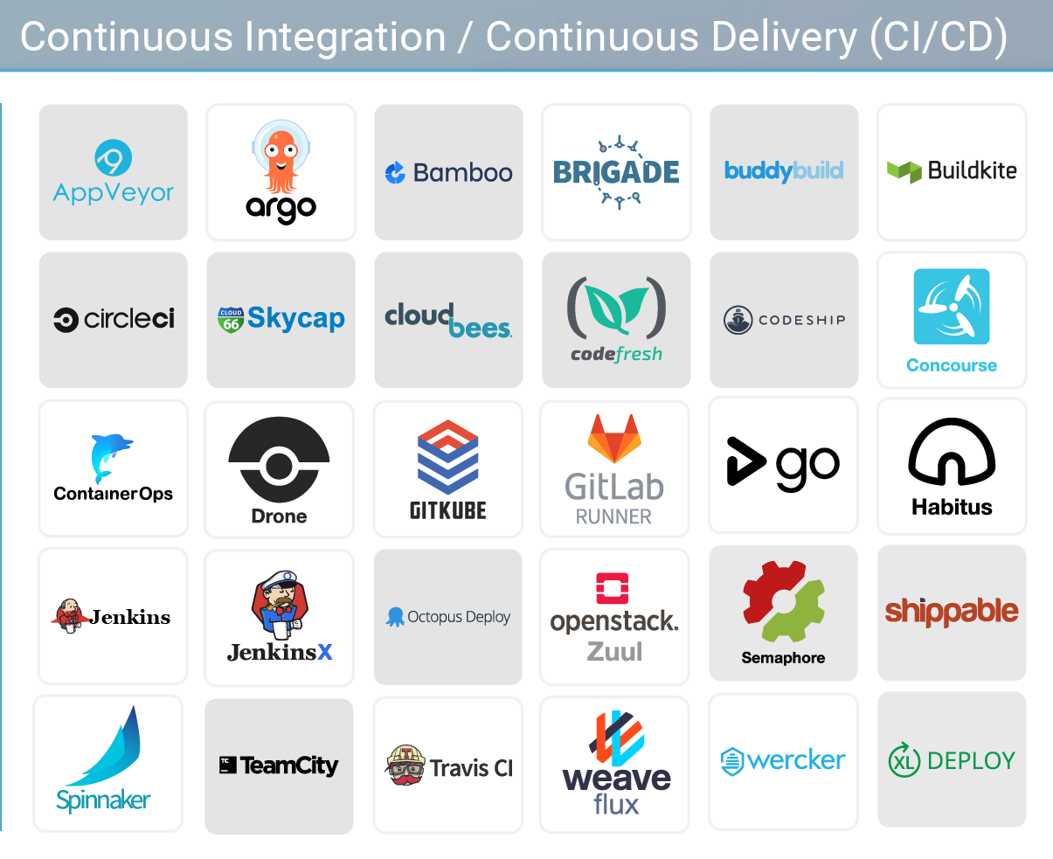
54
©2018原生云计算基础
Notes:
我们可以看到一些选项。但最后，让我向您展示一个我之前描述的交互式景观应用程序的快速演示。它旨在让您深入探索云原生生态系统。请现在就在您的手机上尝试一下。

Slide 55

现在请尝试互动景观：
l.cncf.io
55
Notes:
我希望对您在继续探索云原生生态系统时有用。

